Slide 1
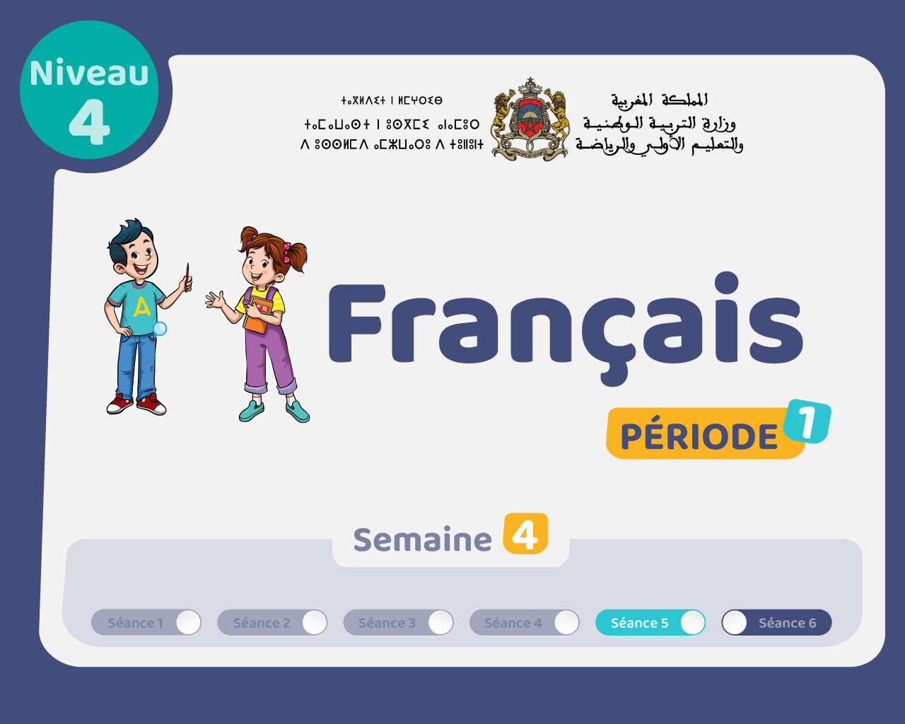

Slide 2

Il convient de lancer le mode diaporama pour la diffusion de la leçon en classe
Réservé à l’enseignant (e)

Slide 3




Pictogrammes
Réservé à l’enseignant (e)
L’enseignant parle
Diffusion d’un média
Média en cours de diffusion
Fin du média. Passer au slide suivant
Expliquer, donner une consigne
Désigner un élève

Slide 4
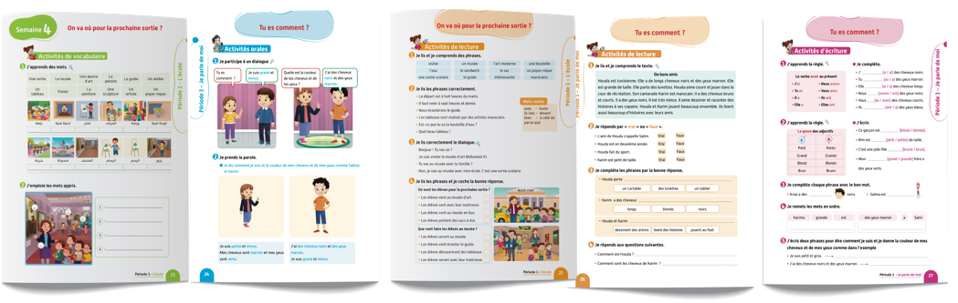
Contenu de la semaine
Réservé à l’enseignant (e)

Slide 5

Organisation de la semaine
Réservé à l’enseignant (e)
Séance 1
Séance 4
Présentation du vocabulaire
Exploitation du vocabulaire
Activités de vocabulaire sur livret
Oral – Dialogue
Lecture – texte
Écriture – Phrases
Séance 2
Séance 5
Oral – Acte de parole 1
Écrit – Point de langue 1
Lecture – Mots avec difficultés
Oral – Prise de parole
Lecture – Compréhension de texte
Écriture – Phrases
Séance 3
Séance 6
Oral - Acte de parole 2
Écrit – Point de langue 2
Lecture – Phrases
Révision
Lecture offerte

Slide 6



Plan de la séance 5
Réservé à l’enseignant (e)
1. Prise de parole
Prendre la parole pour parler des activités de l’école.
Comprendre un texte.
Écrire des phrases.

Slide 7


Bonjour les enfants ! La leçon de français commence maintenant.

Slide 8

Aujourd’hui, nous allons apprendre à parler d’une prochaine sortie en français. Écoutez bien.

Slide 9
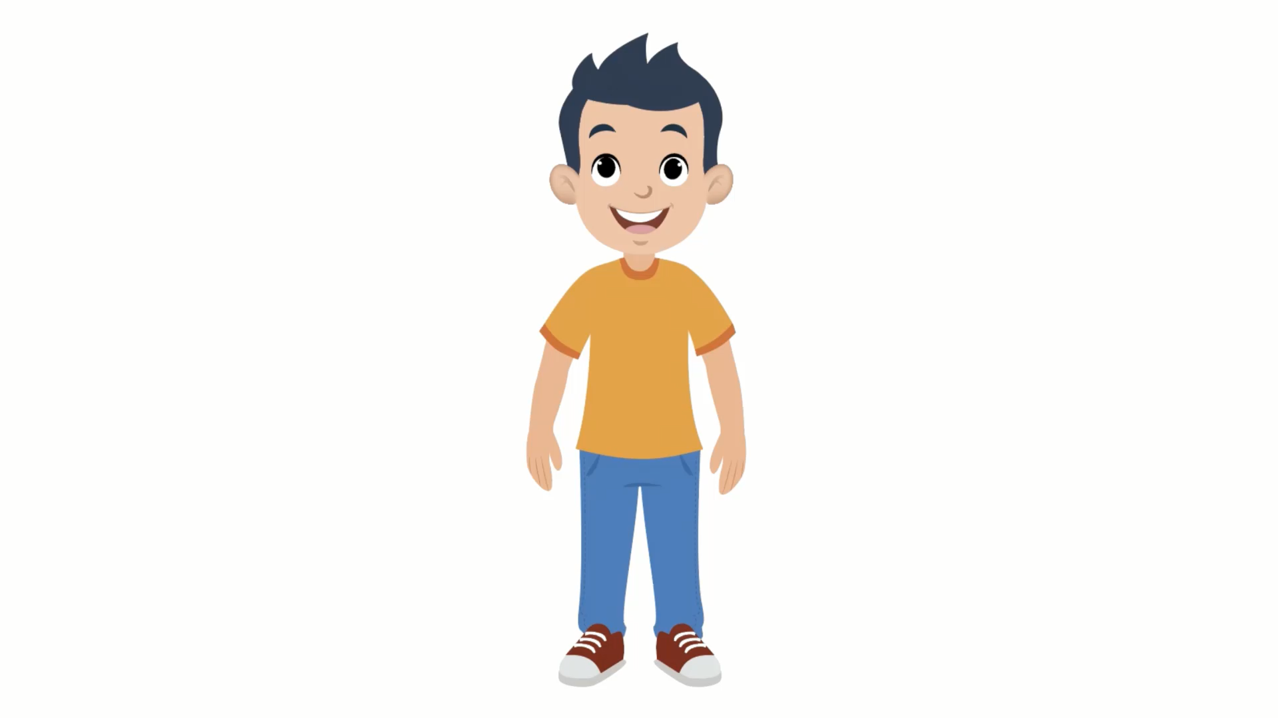

Lecture de la vidéo.

Slide 10

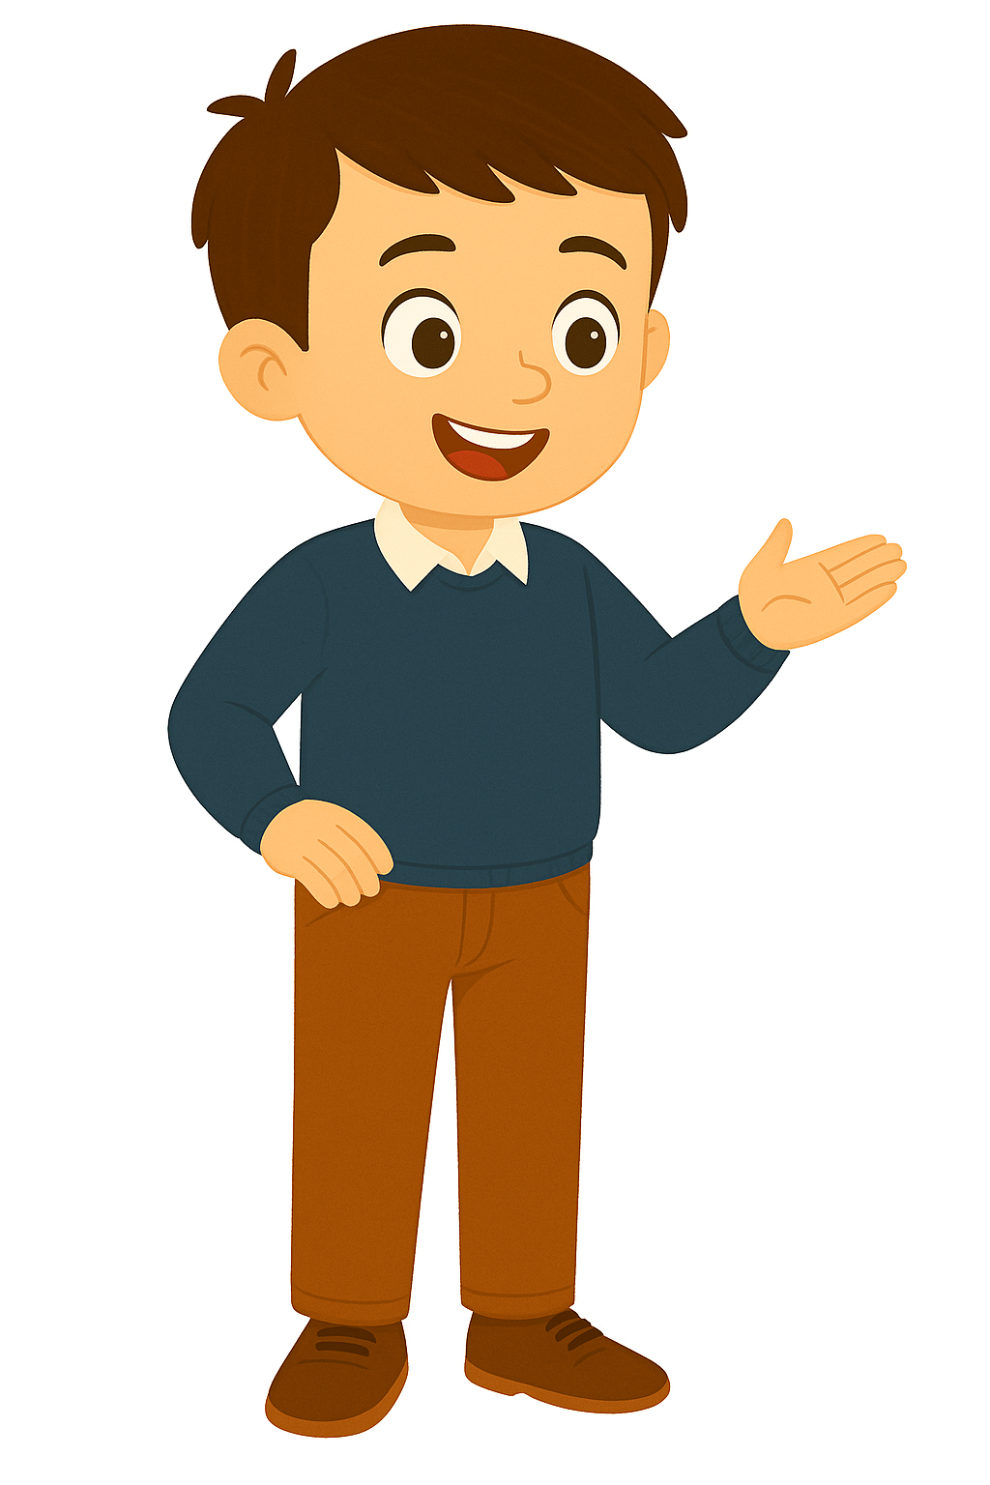
Maintenant, on va prendre la parole pour parler des activités de l’école. On va le faire en 3 étapes. Soyez attentifs.
Étape 1
Étape 2
Étape 3

Slide 11
Étape 1 : Je vais vous expliquer la situation.
Étape 1
Étape 2
Étape 3
Situation : Parle des activités de l’école en disant ce que tu fais en français, ce que tu fais en maths, ce que tu dois faire à l’école et ce que tu vas faire pour la prochaine sortie scolaire.

Slide 12
Étape 2. Chacun réfléchit silencieusement à ce qu’il va dire dans sa prise de parole.
Étape 1
Étape 2
Étape 3
Situation : Parle des activités de l’école en disant ce que tu fais en français, ce que tu fais en maths, ce que tu dois faire à l’école et ce que tu vas faire pour la prochaine sortie scolaire.

Slide 13
Étape 3. Maintenant, vous allez prendre la parole. Qui veut passer au tableau ?
Étape 1
Étape 2
Étape 3
À l’école, j’apprends ______________ [ matière ] .
En __________ [ matière ] , je ________ [ activité ].
À l’école, je dois ____________________ .
Pour la prochaine sortie scolaire, on ______________ . On va découvrir _____________________________________ .

Slide 14

Maintenant, tout le monde participe. Chacun parle des activités de l’école. Je vais passer entre les rangs pour vous aider.

Slide 15
Plan de la séance 5
Réservé à l’enseignant (e)
Prendre la parole pour parler des activités de l’école.
2. Lecture
Comprendre un texte.
Écrire des phrases.

Slide 16
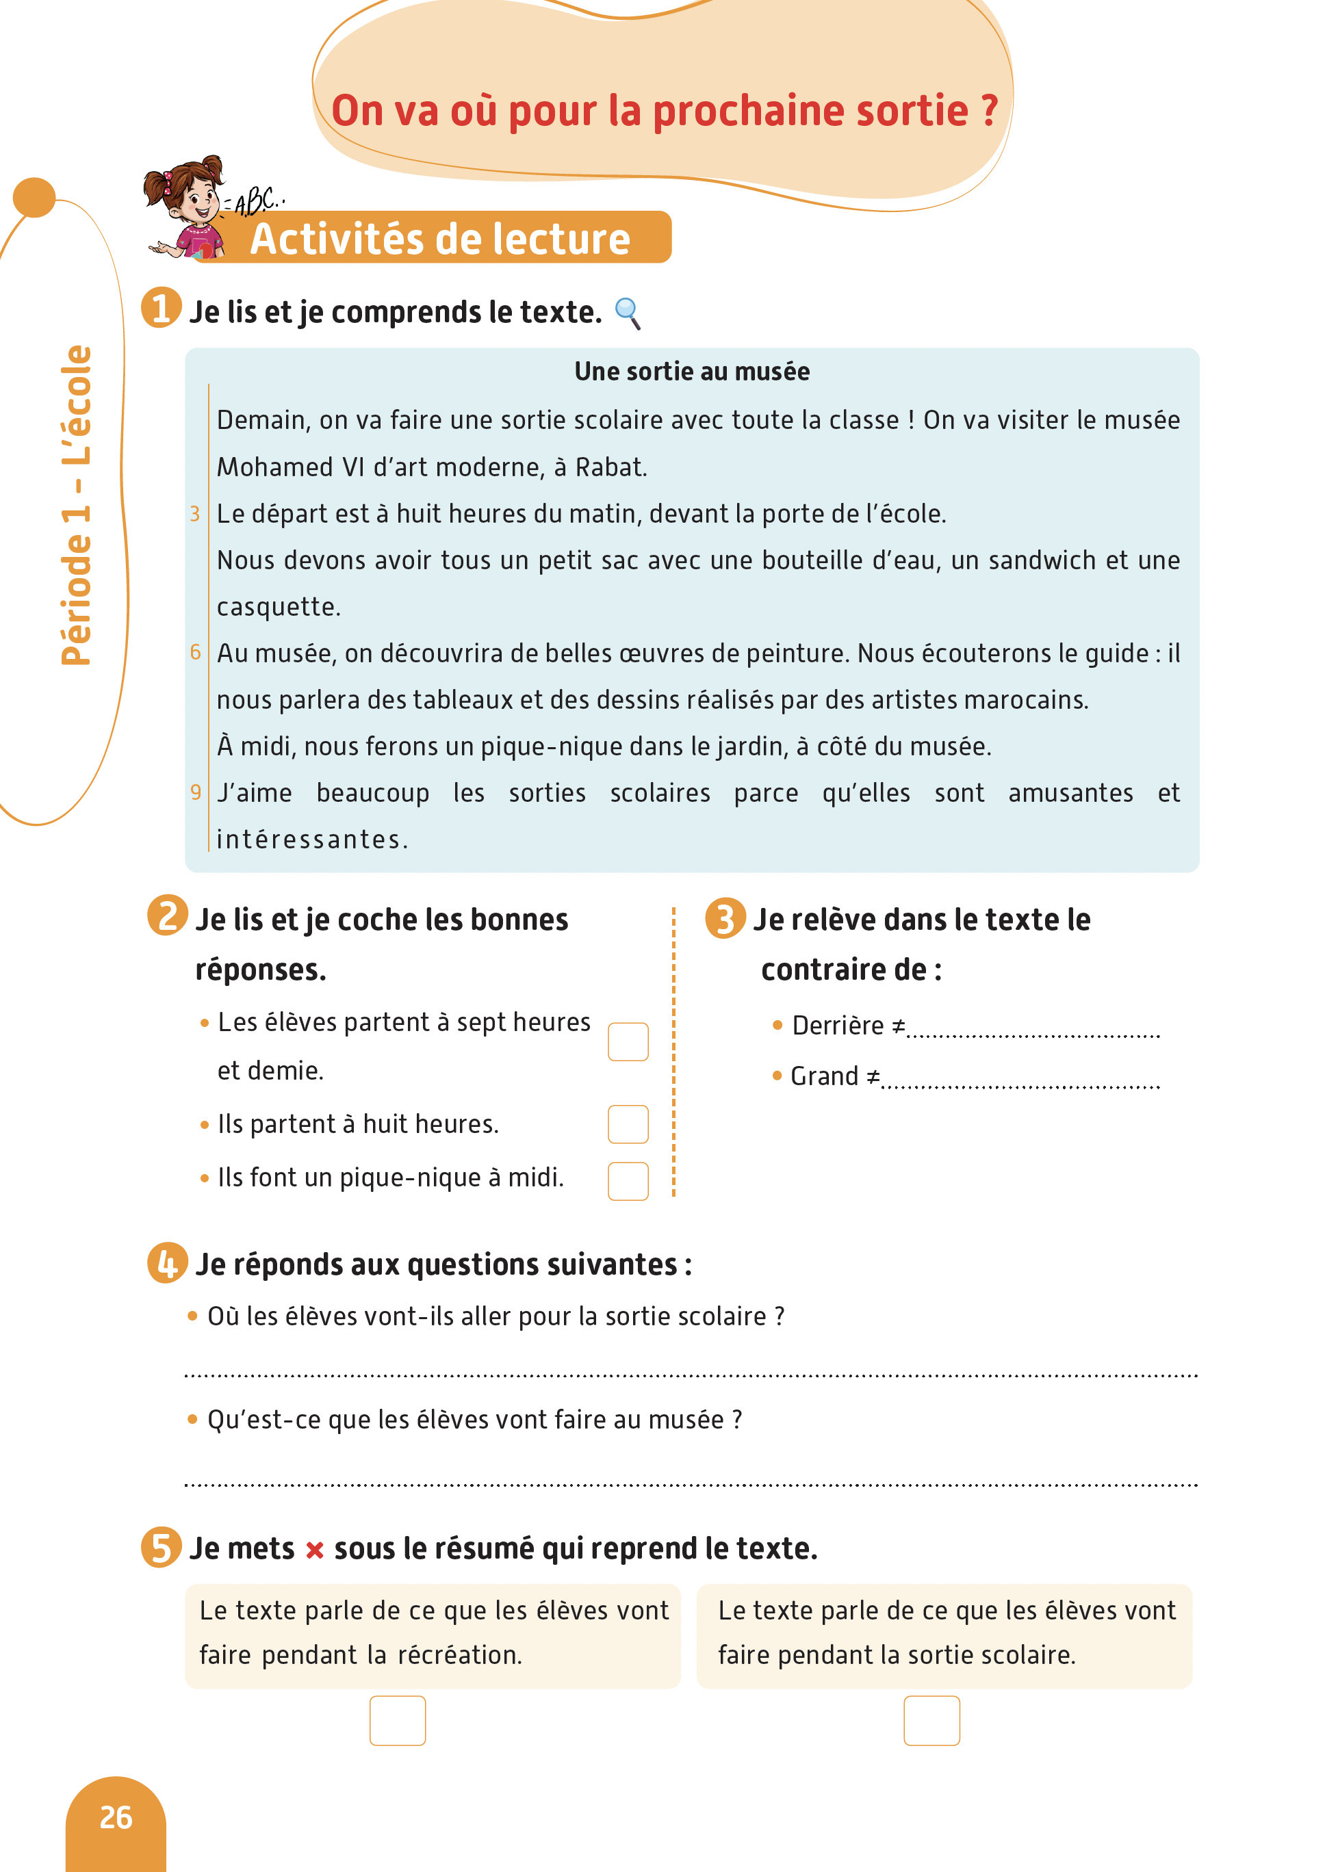
Prenez vos livrets à la page 26. Nous avons déjà lu ce texte. Maintenant, on va essayer de le comprendre, partie par partie.

Slide 17
Pour chaque partie du texte, on va suivre les mêmes étapes.
Étape 1
Étape 2
Étape 3
Je lis en silence et j’essaie de comprendre le texte.
Je repère les mots difficiles et je demande à mon enseignant(e) de me les expliquer
Je lis la question, puis je cherche la réponse dans le texte.

Slide 18
Lisez silencieusement le texte et essayez de le comprendre.
Partie 1/3
Étape 1
Étape 2
Étape 3
Une sortie au musée
Demain, on va faire une sortie scolaire avec toute la classe !
On va visiter le musée Mohamed VI d’art moderne, à Rabat.
Le départ est à huit heures du matin, devant la porte de l’école.

Slide 19
Quels sont les mots difficiles dans le texte ? Levez la main. Je vais vous expliquer.
Partie 1/3
Étape 1
Étape 2
Étape 3
Une sortie au musée
Demain, on va faire une sortie scolaire avec toute la classe !
On va visiter le musée Mohamed VI d’art moderne, à Rabat.
Le départ est à huit heures du matin, devant la porte de l’école.

Slide 20
Lisez la question et cherchez la réponse dans le texte. Qui veut répondre ?
Partie 1/3
Étape 1
Étape 2
Étape 3
Question 1 : Qu’est-ce que les élèves vont visiter ?
Une sortie au musée
Demain, on va faire une sortie scolaire avec toute la classe !
On va visiter le musée Mohamed VI d’art moderne, à Rabat.
Le départ est à huit heures du matin, devant la porte de l’école.

Slide 21
La réponse est : le musée Mohamed VI d’art moderne.
Partie 1/3
Etape 1
Etape 2
Etape 3
Question 1 : Qu’est-ce que les élèves vont visiter ?
Une sortie au musée
Demain, on va faire une sortie scolaire avec toute la classe !
On va visiter le musée Mohamed VI d’art moderne, à Rabat.
Le départ est à huit heures du matin, devant la porte de l’école.

Slide 22
On passe à la deuxième partie du texte. Lisez en silence et essayez de comprendre.
Partie 2/3
Étape 1
Étape 2
Étape 3
Nous devons avoir tous un petit sac avec une bouteille d’eau, un sandwich et une casquette.
Au musée, on découvrira de belles œuvres de peinture.
Nous écouterons le guide : il nous parlera des tableaux et des dessins réalisés par des artistes marocains.

Slide 23
Quels sont les mots difficiles dans le texte ? Levez la main. Je vais vous expliquer.
Partie 2/3
Étape 1
Étape 2
Étape 3
Nous devons avoir tous un petit sac avec une bouteille d’eau, un sandwich et une casquette.
Au musée, on découvrira de belles œuvres de peinture.
Nous écouterons le guide : il nous parlera des tableaux et des dessins réalisés par des artistes marocains.

Slide 24
Lisez la question et cherchez la réponse dans le texte. Qui veut répondre ?
Partie 2/3
Étape 1
Étape 2
Étape 3
Question 2 : Qu’est-ce que les élèves vont découvrir au musée ?
Nous devons avoir tous un petit sac avec une bouteille d’eau, un sandwich et une casquette.
Au musée, on découvrira de belles œuvres de peinture.
Nous écouterons le guide : il nous parlera des tableaux et des dessins réalisés par des artistes marocains.

Slide 25
La réponse est : de belles œuvres de peinture.
.
Partie 2/3
Étape 1
Étape 2
Étape 3
Partie 2/3
Question 2 : Qu’est-ce que les élèves vont découvrir au musée ?
Nous devons avoir tous un petit sac avec une bouteille d’eau, un sandwich et une casquette.
Au musée, on découvrira de belles œuvres de peinture.
Nous écouterons le guide : il nous parlera des tableaux et des dessins réalisés par des artistes marocains.

Slide 26
On passe à la troisième partie du texte. Lisez en silence et essayez de comprendre.
Partie 3/3
Étape 1
Étape 2
Étape 3
À midi, nous ferons un pique-nique dans le jardin, à côté du musée. J’aime beaucoup les sorties scolaires parce qu’elles sont amusantes et intéressantes.

Slide 27
Quels sont les mots difficiles dans le texte ? Levez la main. Je vais vous expliquer.
Partie 3/3
Étape 1
Étape 2
Étape 3
À midi, nous ferons un pique-nique dans le jardin, à côté du musée. J’aime beaucoup les sorties scolaires parce qu’elles sont amusantes et intéressantes.

Slide 28
Lisez la question et cherchez la réponse dans le texte. Qui veut répondre ?
Partie 3/3
Étape 1
Étape 2
Étape 3
Question 3 : Où est-ce que les élèves vont faire un pique-nique ?
À midi, nous ferons un pique-nique dans le jardin, à côté du musée. J’aime beaucoup les sorties scolaires parce qu’elles sont amusantes et intéressantes.

Slide 29
La réponse est : dans le jardin, à côté du musée.
Partie 3/3
Etape 1
Etape 2
Etape 3
Question 3 : Où est-ce que les élèves vont faire un pique-nique ?
À midi, nous ferons un pique-nique dans le jardin, à côté du musée.
J’aime beaucoup les sorties scolaires parce qu’elles sont amusantes et intéressantes.

Slide 30
Prenez vos livrets à la page 26. Relisez le texte en silence pour le comprendre. Si vous ne comprenez pas un mot, demandez à votre voisin ou levez la main pour que je vous aide.

Slide 31
Plan de la séance 5
Réservé à l’enseignant (e)
Prendre la parole pour parler des activités de l’école.
Comprendre un texte.
3. Écriture
Écrire des phrases.

Slide 32

Maintenant, nous allons faire de l’écriture. Prenez vos cahiers.

Slide 33
Lisez et observez cette phrase. Vous allez l’écrire après. Tenez-vous prêts.
Les élèves découvrent des sculptures.

Slide 34

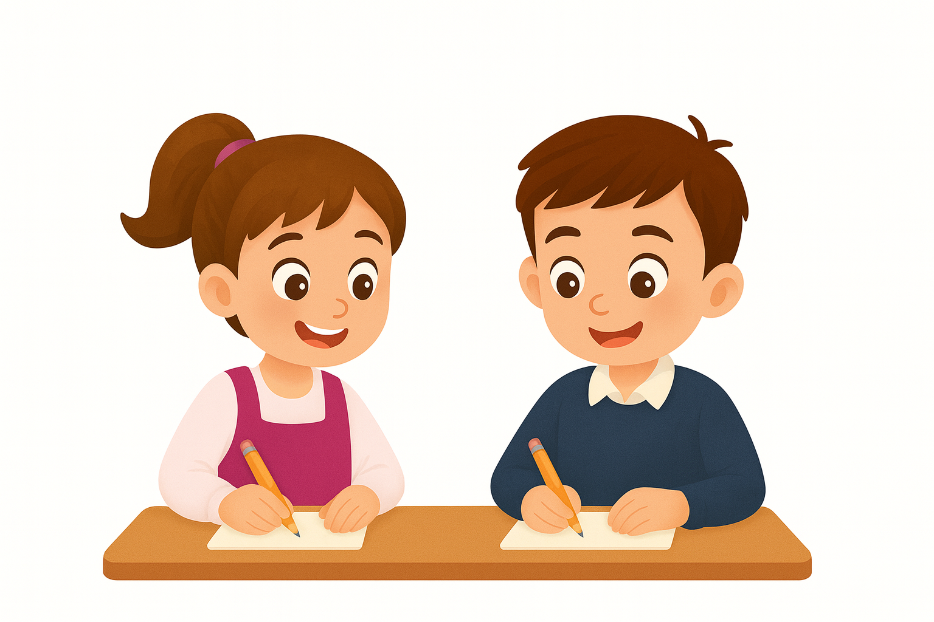
Dictée en cours.

Slide 35

Corrigez. Une phrase correcte est : Les élèves découvriront des sculptures.

Slide 36
Maintenant, écrivez sur vos cahiers une phrase correcte avec les deux mots suivants.
élèves - musée

Slide 37
Qui veut lire sa phrase ?
élèves - musée

Slide 38
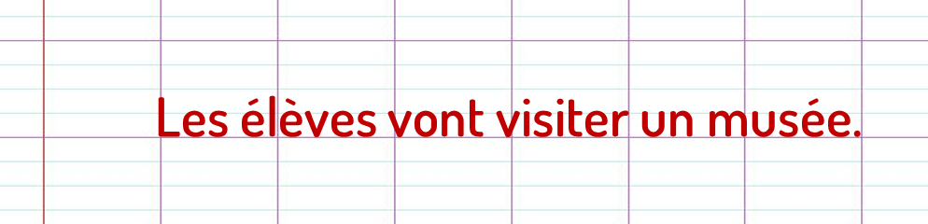
Corrigez. Une phrase correcte est : Les élèves vont visiter un musée.

Slide 39
Maintenant, écrivez sur vos cahiers une phrase avec les deux mots suivants.
regarder - peintures

Slide 40
Qui veut lire sa phrase ?
regarder - peintures

Slide 41

Corrigez. Une phrase correcte est : Il va regarder des peintures.

Slide 42
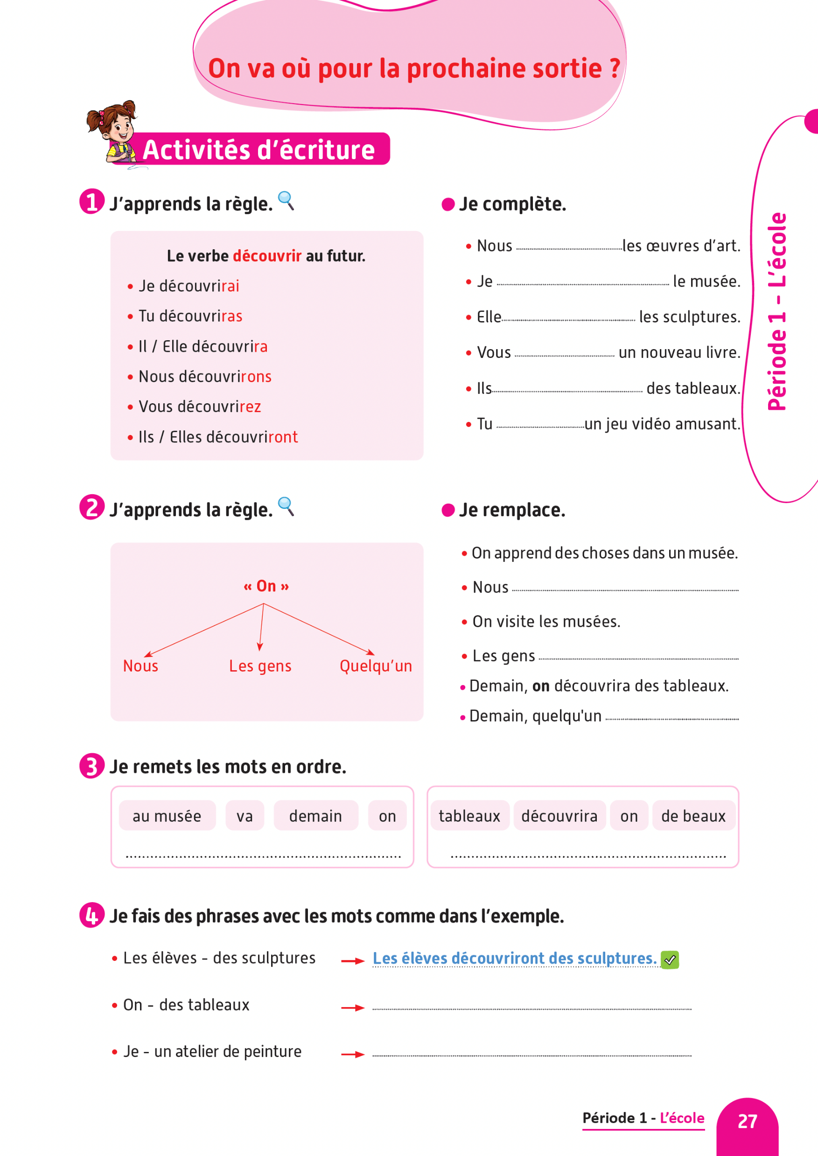
Prenez vos livrets à la page 27.

Slide 43

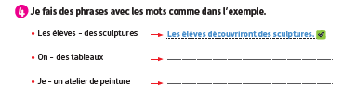
Vous allez faire l’activité 4. Je vais vous expliquer la consigne et passer entre les rangs pour vous aider.

Slide 44

Corrigez.
On découvrira des tableaux.
Je découvrirai un atelier de peinture.

Slide 45


La séance d’aujourd’hui est terminée. À la maison vous allez relire le texte de la page 26 et répondre aux questions.

